Slide 1
МИКРОПРОЦЕССОР INTEL 8086
БУБНОВ М.
ГР. П2-20

Slide 2
1) ОБЩИЕ СВЕДЕНИЯ О МИКРОРОЦЕССОРАХ
2) АРХИТЕКТУРА ПРОЦЕССОРА INTEL 8086
3) ПРОГРАММНАЯ МОДЕЛЬ ПРОЦЕССОРА 8086
4) ФОРМАТ КОМАНД МП 8086
5) СИСТЕМНЫЙ ОТЛАДЧИК DEBUG

Slide 3
АРХИТЕКТУРА ПРОЦЕССОРА INTEL 8086
Микропроцессор Intel 8086 приспособлен для работы с несколькими процессорами в одной системе, причем возможно использование как независимых процессоров, так и сопроцессоров
Внешние шины адреса и данных в 8086 объединены, и поэтому наличие на шине в данный момент времени информации или адреса определяется порядковым номером такта внутри цикла. Процессор ориентирован на параллельное выполнение команды и выборки следующей команды
Микропроцессор i8086 состоит из трех основных частей: устройства сопряжения шины, устройства обработки и устройства управления и синхронизации
Устройство сопряжения шины состоит из шести 8-разрядных регистров очереди команд, четырех 16-разрядных регистров адреса команды, 16-разрядного регистра команды и 16-разрядного сумматора адреса.

Slide 4
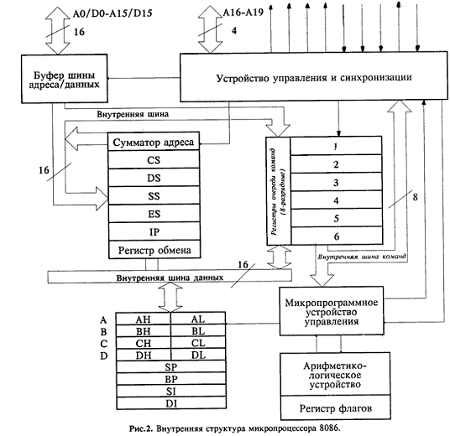
АРХИТЕКТУРА ПРОЦЕССОРА INTEL 8086

Slide 5
ПРОГРАММНАЯ МОДЕЛЬ ПРОЦЕССОРА 8086
Программная модель процессора - это функциональная модель,
используемая программистом при разработке программ в кодах ЭВМ или на языке ассемблера. В такой модели игнорируются многие аппаратные особенности в работе процессора. В процессоре 8086 имеется несколько быстрых элементов памяти, которые называются регистрами. Каждый из регистров имеет
уникальную природу и предоставляет определенные возможности, которые другими регистрами или ячейками памяти не поддерживаются.
Регистры разбиваются на четыре категории: регистры общего назначения, регистр флагов, указатель команд и сегментные регистры. Все регистры 16-разрядные.

Slide 6

ПРОГРАММНАЯ МОДЕЛЬ ПРОЦЕССОРА 8086
Формат регистра флагов:
Этот 16-разрядный регистр содержит всю необходимую информа-
цию о состоянии процессора 8086 и результатах выполнения последней команды.
Битовые флаги:
OF - флаг переполнения;
DF - флаг направления;
IF - флаг прерывания;
TF - флаг трассировки;
SF - флаг знака;
ZF - флаг нуля;
AF - флаг дополнительного переноса;
PF - флаг четности;
CF - флаг переноса;
** - бит не используется, состояние не определено

Slide 7
ПРОГРАММНАЯ МОДЕЛЬ ПРОЦЕССОРА 8086
Регистры общегоназначения
Восемь регистров общего назначения процессора 8086 (каждый разрядностью 16 бит) используются в операциях большинства инструкций в качестве источника или приемника при перемещении данных и вычислениях, указателей на ячейки памяти и счетчиков. Каждый регистр общего назначения может использоваться для хранения16-битового значения, в арифметических и логических операциях, может выполняться обмен между регистром и памятью (запись из регистра в память и наоборот).
Регистр AX всегда используется в операциях умножения или деления и является также одним из тех регистров, который можно использовать для наиболее эффективных операций (арифметических, логических или операций перемещения данных).
Регистр BX может использоваться для ссылки на ячейку памяти (указатель), т.е. 16-битовое значение, записанное в BX, может использоваться в качестве части адреса ячейки памяти, к которой производится обращение.

Slide 8
ПРОГРАММНАЯ МОДЕЛЬ ПРОЦЕССОРА 8086
Регистр CX - используетсяв качестве счетчика при выполнении циклов.
Регистр DX - это единственный регистр, которые может использоваться в качестве указателя адреса ввода-вывода в командах IN и OUT.
Регистр SI может использоваться, как указатель на ячейку памяти.
Регистр DI его можно использовать в качестве указателя ячейки памяти. При использовании его в строковых командах регистр DI несколько отличается от регистра SI. В то время как SI всегда используется в строковых командах, как указатель на исходную ячейку памяти (источник), DI всегда служит указателем на целевую ячейку памяти (приемник).
Регистр SP называется также указателем стека. Стек - это область памяти, в которой можно

Slide 9
ПРОГРАММНАЯ МОДЕЛЬ ПРОЦЕССОРА 8086
Сегментные регистры. Основной предпосылкой сегментации является следующее: процессор 8086 может адресоваться к 1 мегабайту памяти. Для адресации ко всем ячейкам адресного пространства в 1 мегабайт необходимы 20-разрядные сегментные регистры. Однако процессор 8086 использует только 16-разрядные указатели на ячейки памяти. Процессор 8086 использует двухступенчатую схему адресации. Каждый 16-разрядный указатель памяти или смещение комбинируется с содержимым 16-разрядного сегментного регистра для
формирования 20-разрядного адреса памяти

Slide 10

ПРОГРАММНАЯ МОДЕЛЬ ПРОЦЕССОРА 8086
Указатель команд (регистр IP) всегда содержит смещение в памяти, по которому хранится следующая выполняемая команда. Когда выполняется одна команда, указатель команд перемещается таким образом, чтобы указывать на адрес памяти, по которому хранится следующая команда. Обычно следующей выполняемой командой является команда, хранимая по следующему адресу памяти, но некоторые
команды, такие, как вызовы или переходы, могут привести к тому, что в указатель команд будет загружено новое значение.

Slide 11
ФОРМАТ КОМАНД МП 8086
Форматом команды называется распределение разрядов кода команды на группы. Число таких групп и их назначение зависит от типа микропроцессора. При любом формате команды обязательно наличие группы разрядов, называемой операционной частью команды или кодом операции (КОП).
Язык программирования наиболее полно учитывающий особенности "родного" микропроцессора и содержащий мнемонические обозначения машинных команд называется Ассемблером.
Текст программы на Ассемблере содержит:
а) команды или инструкции,
б) директивы или псевдооператоры,
в) операторы,
г) предопределенные имена

Slide 12
ФОРМАТ КОМАНД МП 8086
Действия обусловленные операциями перечисленными в пп.б,в,г выполняются на этапе трансляции, т.е. являются командами Ассемблеру. Операции, называемые командами или инструкциями выполняются во время выполнения программы, т.е. являются командами микропроцессору.
Инструкция записывается на отдельной строке и включает до четырех полей, необязательные из которых выделены [ ]:
Метка или символический адрес содержит до 31 символа из букв цифр и знаков ? @ . _ $. Причем цифра не должна стоять первой, а точка, если есть должна быть первой.
Мнемоника – сокращенное обозначение кода операции (КОП) команды, например мнемоника ADD обозначает сложение (addition).
Операндами могут быть явно или неявно задаваемые двоичные наборы, над которыми производятся операции
[метка:] | мнемоника_команды | [операнд(ы)] | [;комментарий]

Slide 13
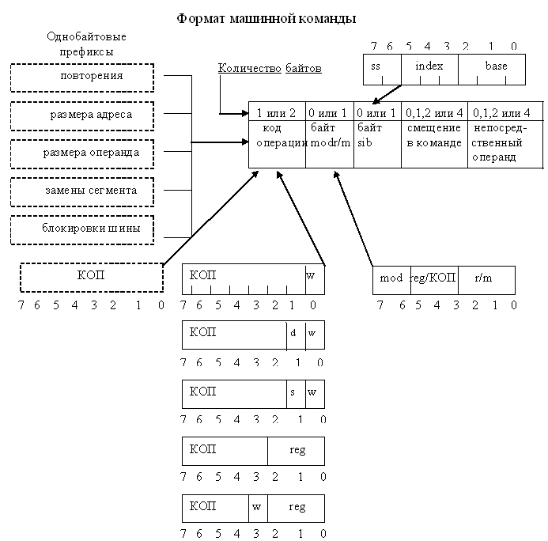
ФОРМАТ КОМАНД МП 8086

Slide 14
СИСТЕМНЫЙ ОТЛАДЧИК DEBUG
Программа DEBUG (отладчик) дает средство обнаружения ошибок при работе с программой, транслированной в машинный язык. Программа DEBUG обеспечивает возможность пошагово выполнять программу и следить за тем, что при этом происходит. Программа DEBUG - это еще одно программное средство, поставляемое как часть DOS. Вы загружаете ее так же, как и любую другую программу, и работаете в диалоге, используя клавиатуру и экран. Когда программа DEBUG ожидает каких-либо действий со стороны пользователя, то свой запрос она обозначает символом "-".
Команды программы Debug:
A (assemble) - [адрес]
C (compare) – диапазон адрес
D (dump) – диапазон. Вывод содержимого оперативной памяти.
E (enter) – адрес данные. Ввод данных в память, начиная с указанного адреса.
F (fill) – диапазон список. Заполнение специальных областей памяти.

Slide 15
СИСТЕМНЫЙ ОТЛАДЧИК DEBUG
G (go) – [=адрес][адреса]. Запуск выполняемых программ.
H (hex) – значение1 значение2
I (input) – порт. Чтение и вывод на дисплей 1б инф-ции из указанного порта.
L (load) – [адрес] [диск][первый сектор][число]
M (move) – диапазон адрес. Копирование указанного блока памяти в другой блок памяти.
N (name) – диск:\маршрут\имя. Задание имени выполняемого файла.
O (output) – порт байт. Запись байта в указанный выходной порт
P (proceed) – адрес номер. Организация выполнения циклов, повторяющихся команд и т.д
Q (quit) –выход
R (registers) – имя регистра. Вывод на дисплей содержимого регистра.

Slide 16
СИСТЕМНЫЙ ОТЛАДЧИК DEBUG
S (string) – диапазон данные. Организация поиска одного или несколько байтов.
T (trace) – адрес номер. Выполнение программы в режиме трассировки.
U (unassemble) – диапазон Дизассемблирование машинных кодов.
W (write) – адрес. Запись файла или указанного числа секторов из памяти.
XA [число страниц] – выделение памяти EMS
XD [дескриптор] – освобождение памяти EMS
XM [Lстраница] [Pстраница][десктриптор] – сопоставление страниц EMS
XS – вывод состаяния памяти EMS

Slide 17
ЛИТЕРАТУРА
Основы вычислительной техники: Учебное пособие/ Д.П. Гонтов, К.Г. Кречетников и др: Владивосток: ТОВВМУ, 1996. – С. 3 – 4, 14 – 17.
Калиш Г.Г. Основы вычислительной техники. Учеб. пособ. для средн. проф. учебных заведений. – М.: Высш. Шк., 2000. – С. 5 – 13.
Архитектура компьютера: 4 издание Э. Таненбаум, издательский дом Питер 2002. С 177, 365.

